Slide 1
4.2 Pergerakan Konduktor dalam Medan
Magnet Statis
Kawat konduktor memuat elektron bebas.
Gaya Lorentz F_{m} yang bekerja pada suatu partikel bermuatan q bergerak dengan kecepatan u di dalam medan magnet B adalah:
(N) 4-5
Bila persamaan di atas dibagi dengan muatan q, didapatkan gaya per muatan, atau medan listrik Em yang bekerja pada partikel bermuatan tersebut, yaitu:
(V/m) 4-6

Slide 2
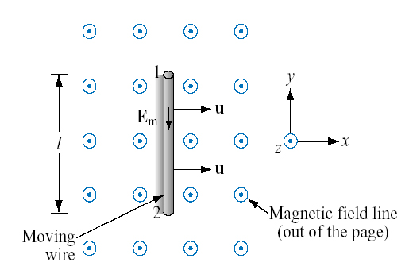
Gambar: 1

Slide 3
Tegangan induksi pada kabel:
4-7
dimana:
dan
Maka:
4-8

Slide 4
Secara umum, jika ada segmen sirkuit
tertutup dengan garis C bergerak dengan kecepatan u melintasi medan magnet statis B, maka Tegangan induksi emf diberikan oleh:
4-9

Slide 5
Contoh: 1.
Loop persegi ditunjukkan dalam gambar. 4-2 memiliki lebar l konstan, tetapi panjangnya bertambah x_{o} terhadap waktu dari konduktor geser bergerak pada kecepatan u dalam medan magnet serba-sama. Catatan B meningkat secara linier terhadap x. Konduktor bergerak mulai dari x = 0 pada t = 0. Tentukan emf pada konduktor antara terminal 1 dan 2, dan dihubungkan dengan rangkaian yang mempunyaii resistor R. Asumsikan bahwa perlawanan loop R₁<<R.

Slide 6
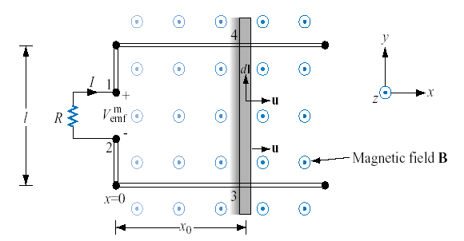
Gambar: 2

Slide 7
Perhatikan loop 2341, emf yang terjadi pada x = x_{o}.
Dimana: x_{o} = ut
(V) (4-10)

Slide 8
Fluks terjadi:
(4-11)
Subtitusi x_{o} = ut dalam pers. (4-11), maka:
(4-12)

